Slide 1
面对30岁
你想过吗？

Slide 2

啊，我也30了！

Slide 3
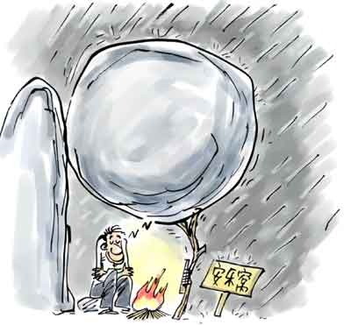
熟悉的生存方式，也许最危险
学历贬值、经验饱和、
能力褪化、精神压抑、
健康透支、钱途渺茫……
看不见的危机，步步紧逼！ ！

Slide 4
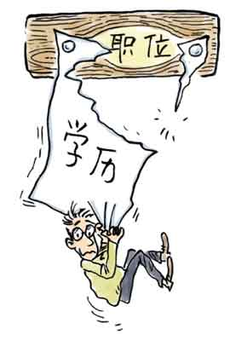
学历贬值
国家统计局数据：
2002年，全国在校大学生已达903万人；2003年，北京高考录取率已达70%，上海更高达81%，超过中等发达国家的平均水平。
靠一纸大学文凭
就高枕无忧的日子,
已经一去不复返！！ ……

Slide 5
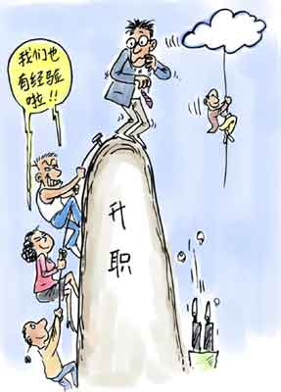
经验饱和
《都市白领》杂志对1000名25-45岁的白领调查显示，28-32年龄段最缺乏安全感，在竞争中缺乏优势。原因是：工作8年和工作5年，在从业经验上已无区别，而后来者在学历、知识更新以及上进心方面都更胜一筹。
经验优势越来越小
人却越来越老……

Slide 6
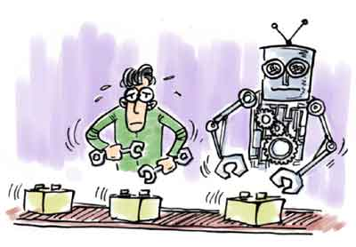
能力褪化
《北京青年报》2002年12月对京沪穗三地白领跳槽者的调查显示，由于“重复、机械的劳动导致能力下降”的原因而选择跳槽的占48%，位居第二，仅次于占52.5%的“不满薪酬”。
重复劳动不仅扼杀前途，
也在吞噬生命……

Slide 7
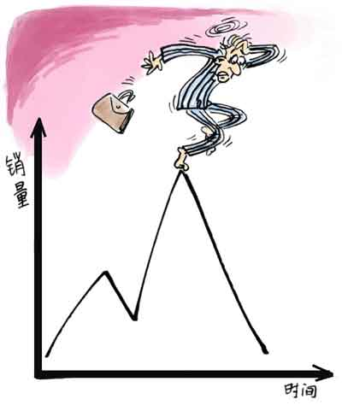
精神压抑
无休无止的工作、巨大的压力、无时不在的电子邮件、7天24小时全天候待命……
精神萎靡、感觉疲倦、经常失眠、心情郁闷……
北京市心理卫生协会提供的数据显示：城市中25％的人存在显性或隐性心理障碍。“其中一半人又是占社会少数的白领阶层。”
工作恐惧症
正在流行 ……

Slide 8

健康透支
北京职业病防治研究所连续3年调查显示，目前我国白领约有70％处于亚健康状态，而在高血压人群中，约20％是35岁以下的白领。
年轻时拿命换钱、
年老时拿钱换命 ……

Slide 9
钱途渺茫
一生需要赚多少钱？
房子： 50万（连买房带装修）
唉！接近郊区了。
车子： 90万（普通汽车15万，10年换一次，开30年车）
每年保险、汽油、养路、保养、维修怎么也要1.5万呀！
孩子： 30万（培养一个孩子到大学毕业的平均费用，不包括出国留学）
孩子20年，学费、生活费每年也要花1.5万呀！
父母： 43.2万（四位老人每人每月300元，聊表寸心而已）
唉，300元，就是都用来吃饭，每天也只有10元呀。
家用：108万（三口之家每月开销3000元）
很省了！这里可没有任何旅游休闲呀。
养老： 36万（退休后再活15年，每月与老伴开销2000元）
期望值不能再高了！
合计：至少需要357.2万

Slide 10
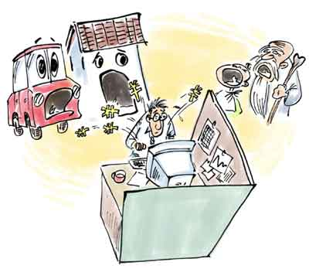
以每月收入4000元计，需要工作75年！

Slide 11
面对30岁
你不得不想：

Slide 12
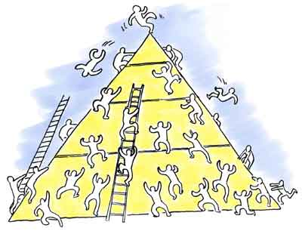
是否还有成长后劲？
普通员工晋升至经理的比率为45%，经理至总监的晋升率13%，总监至副总经理的晋升率3%，副总经理晋升至总经理不足0.2%
你面对的，是迅速成长的群体，是整个新生代的挑战！
三年以后，
你的位置在哪里？

Slide 13

把一只青蛙放进装有沸水的杯子，它会马上跳出来。
是否正在漠视危险？
把一只青蛙放进温水并慢慢加热，开始它很舒适，等到发现水太热时， 却已没有能力跳出。
你现在是否已经在温水中了？

Slide 14
改变 ——
才能更好地生存 !

Slide 15
抢银行——
是改变的最佳途径！

